Slide 1

AQS分享
国际机票搜索组—雷升阳

Slide 2

01
AQS简介
1

Slide 3
简介
About AQS
AQS是AbstractQueuedSynchronizer的简称. AQS提供了一种实现阻塞锁和一系列依赖FIFO等待队列的同步器的框架, AbstractQueuedSynchronizer中对state的操作是原子的，且不能被继承。所有的同步机制的实现均依赖于对改变量的原子操作。为了实现不同的同步机制，我们需要创建一个非共有的（non-public internal）扩展了AQS类的内部辅助类来实现相应的同步逻辑。
AbstractQueuedSynchronizer并不实现任何同步接口，它提供了一些可以被具体实现类直接调用的一些原子操作方法来重写相应的同步逻辑。AQS同时提供了互斥模（exclusive）和共享模式（shared）两种不同的同步逻辑,核心思想是基于volatile int state这样的一个属性同时配合Unsafe工具对其原子性的操作来实现对当前锁的状态进行修改

Slide 4
02
部分源码实现
1

Slide 5
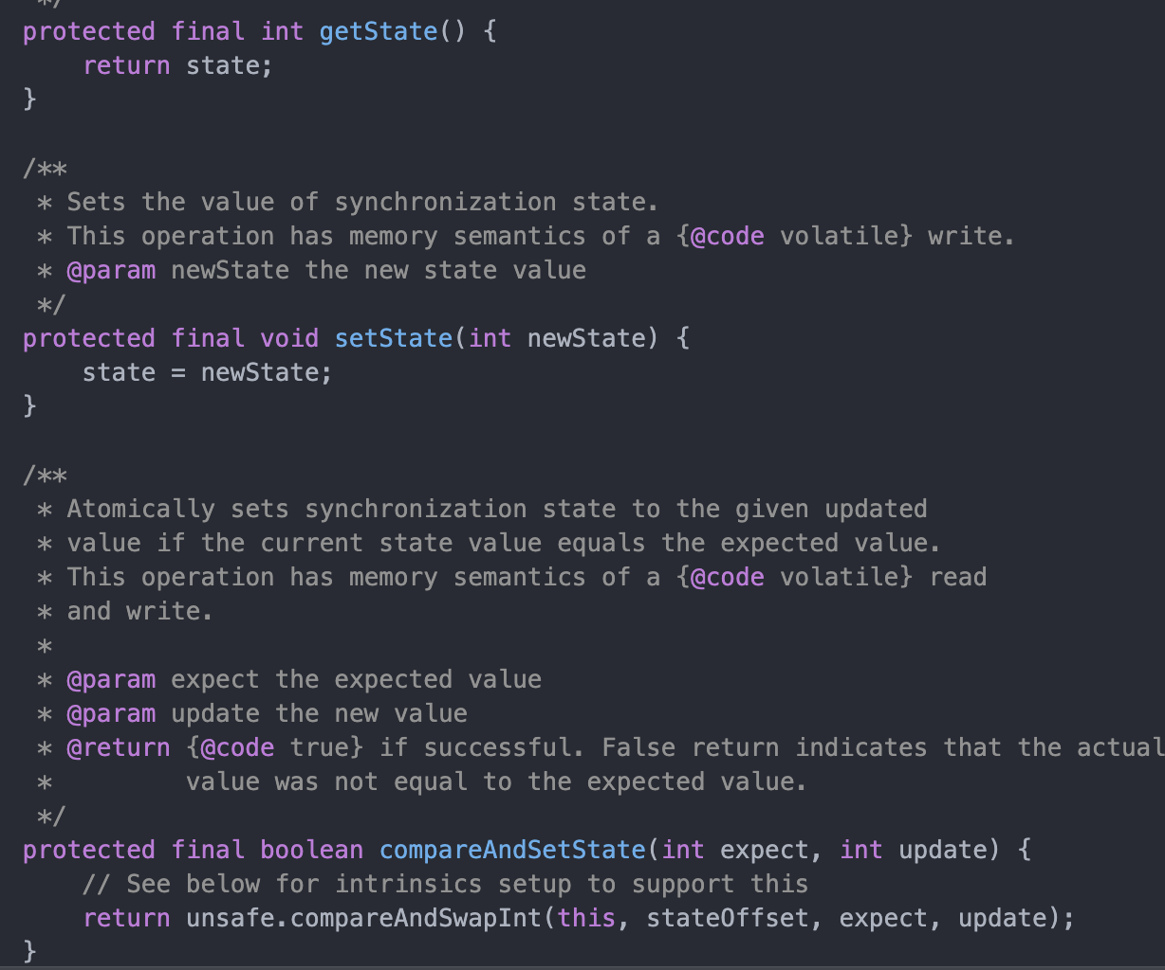
state:
AbstractQueuedSynchronizer维护了一个volatile int类型的变量，用户表示当前同步状态。volatile虽然不能保证操作的原子性，但是保证了当前变量state的可见性。至于volatile的具体语义，可以参考相关文章
getState()
setState()
compareAndSetState()

Slide 6
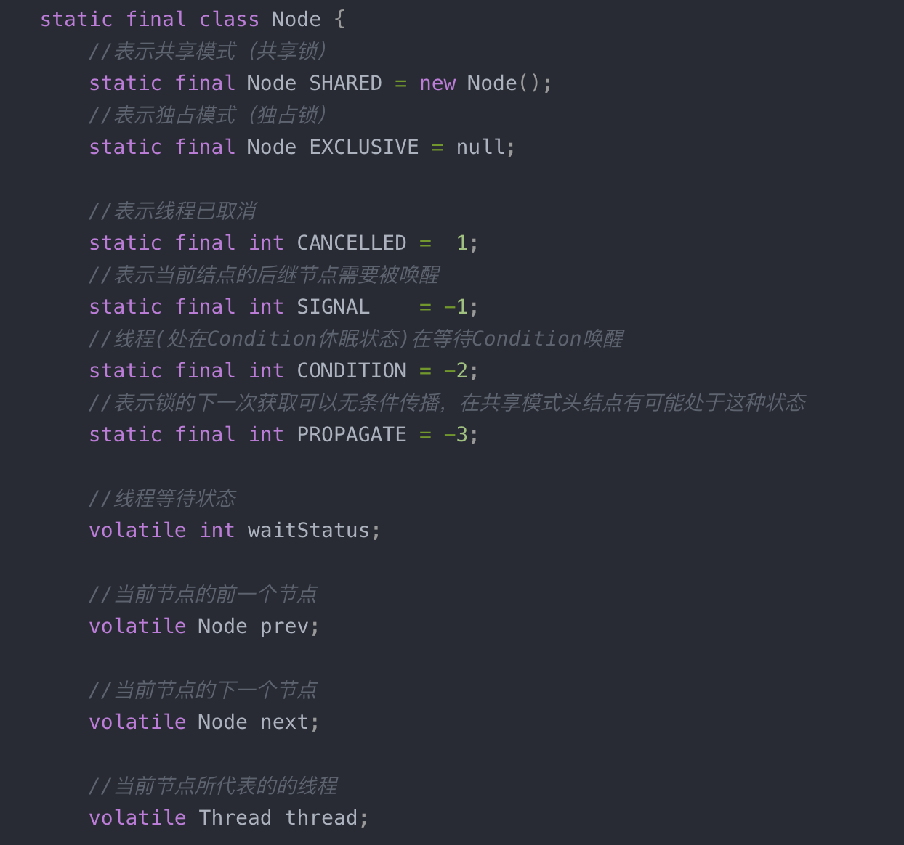
Node:
Node: CLH队列中的节点，在AQS中的静态内部类，node包含了获取同步状态失败的线程引用、等待状态、前驱节点和后继节点，节点的属性类型和名称以及描述

Slide 7
资源共享方式
AQS定义两种资源共享方式：Exclusive（独占，只有一个线程能执行，如ReentrantLock）和Share（共享，多个线程可同时执行，如Semaphore/CountDownLatch）
*isHeldExclusively()：该线程是否正在独占资源。只有用到condition才需要去实现它。
*tryAcquire(int)：独占方式。尝试获取资源，成功则返回true，失败则返回false。
*tryRelease(int)：独占方式。尝试释放资源，成功则返回true，失败则返回false。
*tryAcquireShared(int)：共享方式。尝试获取资源。负数表示失败；0表示成功，但没有剩余可用资源；正数表示成功，且有剩余资源。
*tryReleaseShared(int)：共享方式。尝试释放资源，如果释放后允许唤醒后续等待结点返回true，否则返回false。

Slide 8
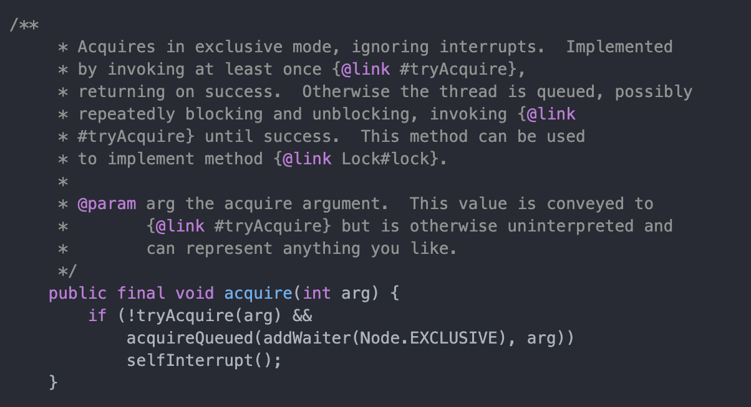
源码：
acquire(int)：
acquire是一种以独占方式获取资源，如果获取到资源，线程直接返回，否则进入等待队列，直到获取到资源为止，且整个过程忽略中断的影响。该方法是独占模式下线程获取共享资源的顶层入口。获取到资源后，线程就可以去执行其临界区代码了
通过注释知道，acquire方法是一种互斥模式，且忽略中断。该方法至少执行一次tryAcquire(int)方法，如果tryAcquire(int)方法返回true，则acquire直接返回，否则当前线程需要进入队列进行排队

Slide 9
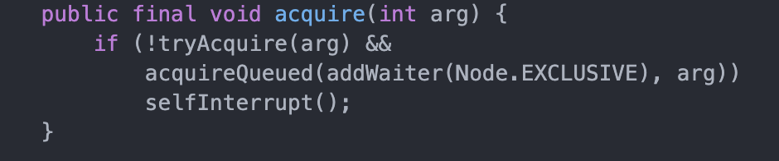
源码：
acquire(int)：
tryAcquire()尝试直接去获取资源，如果成功则直接返回；
addWaiter()将该线程加入等待队列的尾部，并标记为独占模式；
acquireQueued()使线程在等待队列中获取资源，一直获取到资源后才返回。如果在整个等待过程中被中断过，则返回true，否则返回false。 如果线程在等待过程中被中断过，它是不响应的。只是获取资源后才再进行自我中断
selfInterrupt()，将中断补上。

Slide 10
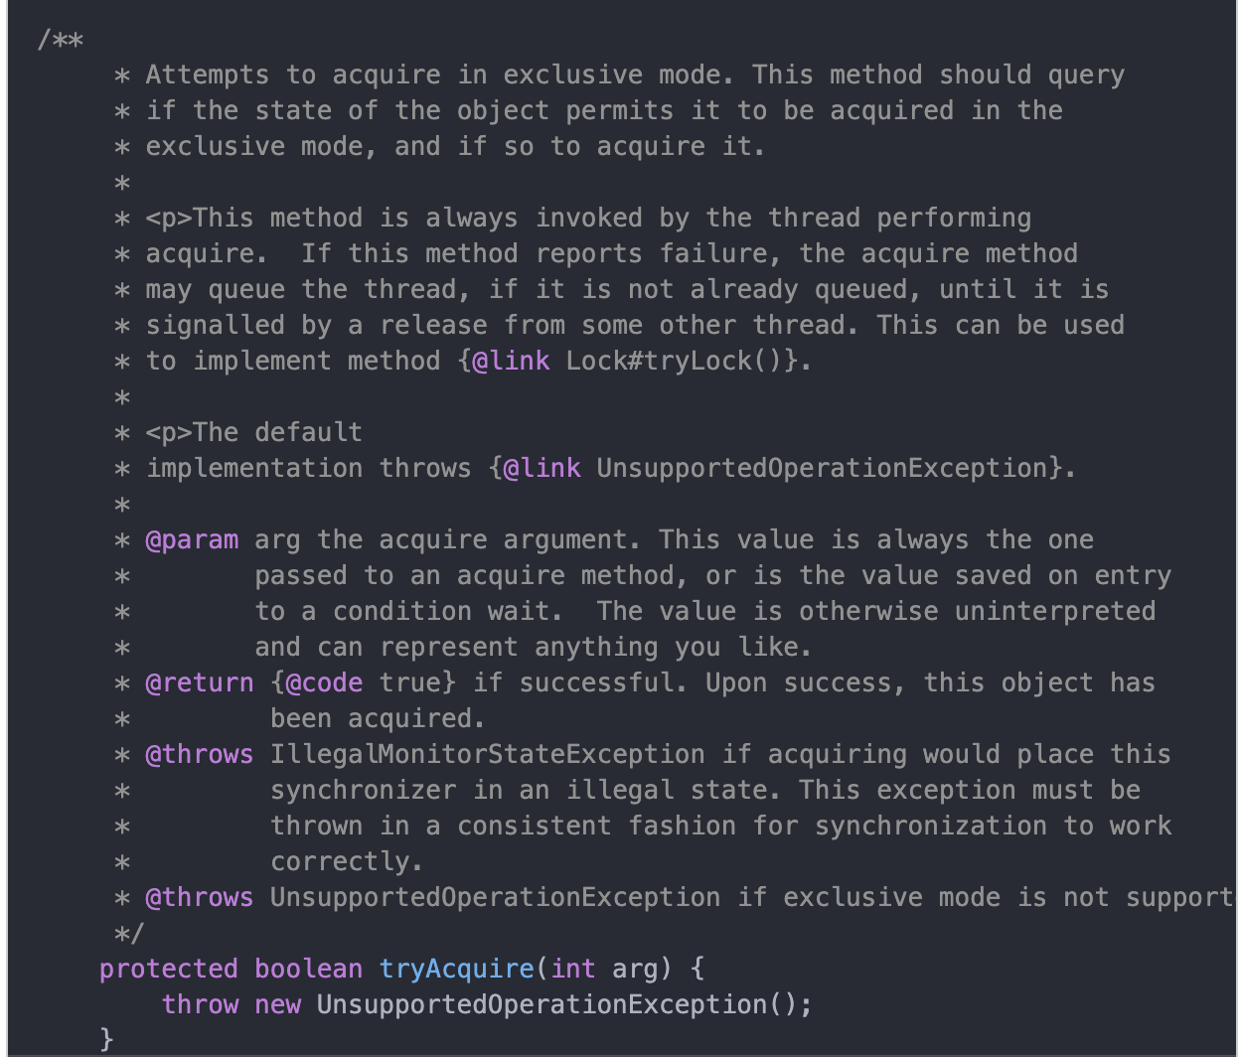
源码：
tryAcquire(int)：
tryAcquire尝试以独占的方式获取资源，如果获取成功，则直接返回true，否则直接返回false。默认实现是抛出UnsupportedOperationException，具体实现由自定义的扩展了AQS的同步类来实现。

Slide 11
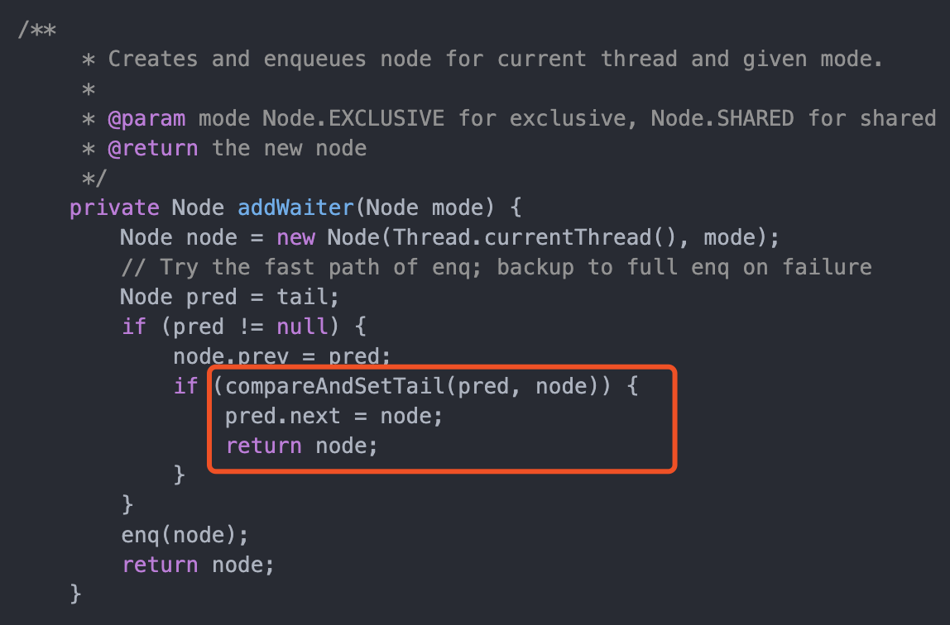
源码：
addWaiter(Node)
将当前线程根据不同的模式（Node.EXCLUSIVE互斥模式、Node.SHARED共享模式）加入到等待队列的队尾，并返回当前线程所在的结点。如果队列不为空，则以通过compareAndSetTail方法以CAS的方式将当前线程节点加入到等待队列的末尾。否则，通过enq(node)方法初始化一个等待队列，并返回当前节点

Slide 12
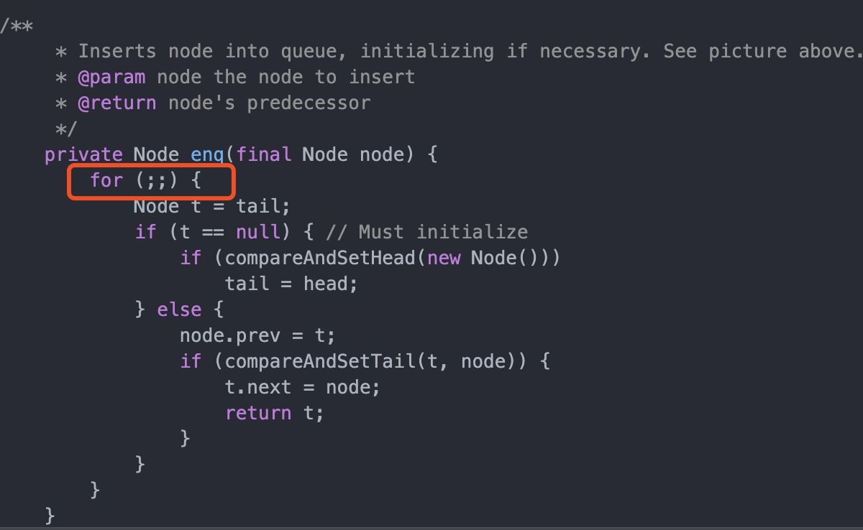
源码：
enq(node)
enq(node)用于将当前节点插入等待队列，如果队列为空，则初始化当前队列。整个过程以CAS自旋的方式进行，直到成功加入队尾为止.

Slide 13
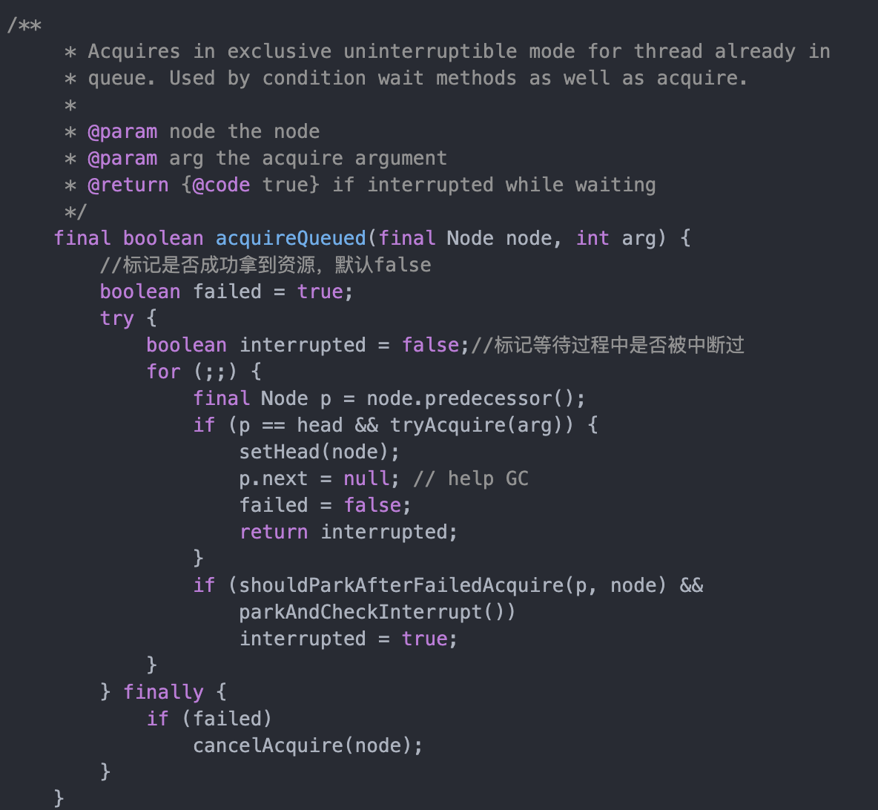
源码：
acquireQueued(Node, int)
acquireQueued()用于队列中的线程自旋地以独占且不可中断的方式获取同步状态（acquire），直到拿到锁之后再返回。该方法的实现分成两部分：如果当前节点已经成为头结点，尝试获取锁（tryAcquire）成功，然后返回；否则检查当前节点是否应该被park，然后将该线程park并且检查当前线程是否被可以被中断

Slide 14
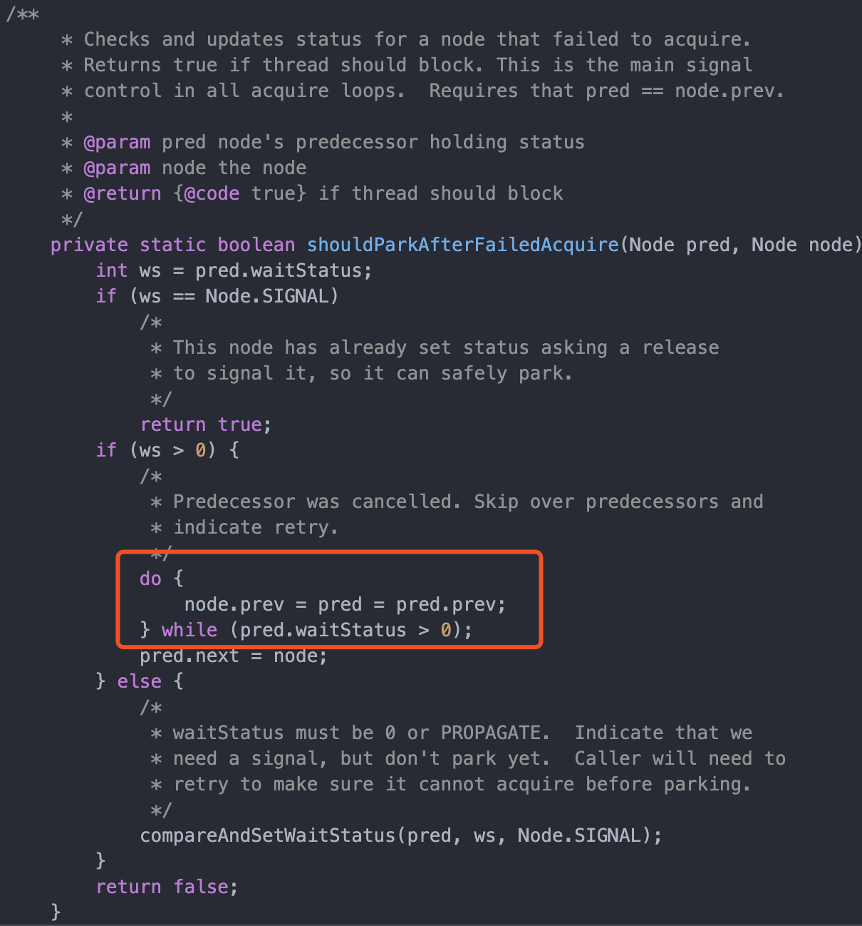
源码：
shouldParkAfterFailedAcquire
(Node, Node)
shouldParkAfterFailedAcquire方法通过对当前节点的前一个节点的状态进行判断，对当前节点做出不同的操作

Slide 15
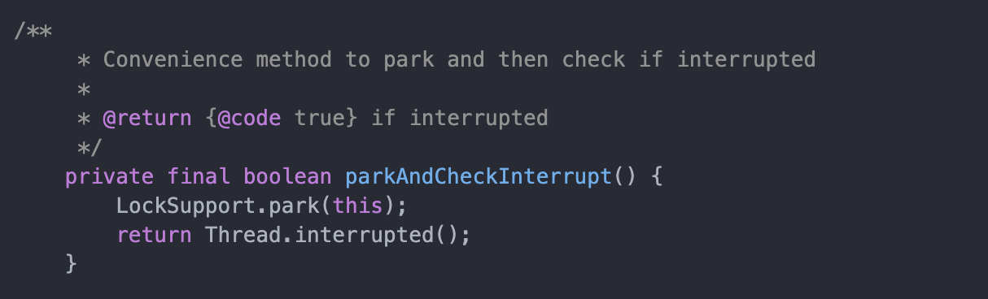
源码：
parkAndCheckInterrupt()
该方法让线程去休息，真正进入等待状态。park()会让当前线程进入waiting状态。在此状态下，有两种途径可以唤醒该线程：
1）被unpark()；
2）被interrupt()。
需要注意的是，Thread.interrupted()会清除当前线程的中断标记位

Slide 16
源码：
回顾acquireQueued大致流程：
结点进入队尾后，检查状态，找到安全休息点；
调用park()进入waiting状态，等待unpark()或interrupt()唤醒自己；
被唤醒后，看自己是不是有资格能拿到号。如果拿到，head指向当前结点，并返回从入队到拿到号的整个过程中是否被中断过；如果没拿到，继续流程1
回顾acquire()流程：
1.调用自定义同步器的tryAcquire()尝试直接去获取资源，如果成功则直接返回；
2. 没成功，则addWaiter()将该线程加入等待队列的尾部，并标记为独占模式；
3. acquireQueued()使线程在等待队列中休息，有机会时（轮到自己，会被unpark()）会去尝试获取资源。获取到资源后才返回。如果在整个等待过程中被中断过，则返回true，否则返回false。 4.如果线程在等待过程中被中断过，它是不响应的。只是获取资源后才再进行自我中断selfInterrupt()，将中断补上。

Slide 17
源码：
cancelAcquire()
主要作用：
调用的地方在加入队列等待获取锁时,均采取for(;;)循环的形式，不停的尝试获取锁。一旦发生异常，导致获取锁失败，则会调用cancelAcquire()方法"Cancels an ongoing attempt to acquire"
清理状态
node不再关联到任何线程
node的waitStatus置为CANCELLED
node出队
node是tail
node既不是tail，也不是head的后继节点
node是head的后继节点
问题1: 为何不是node为head节点？

Slide 18
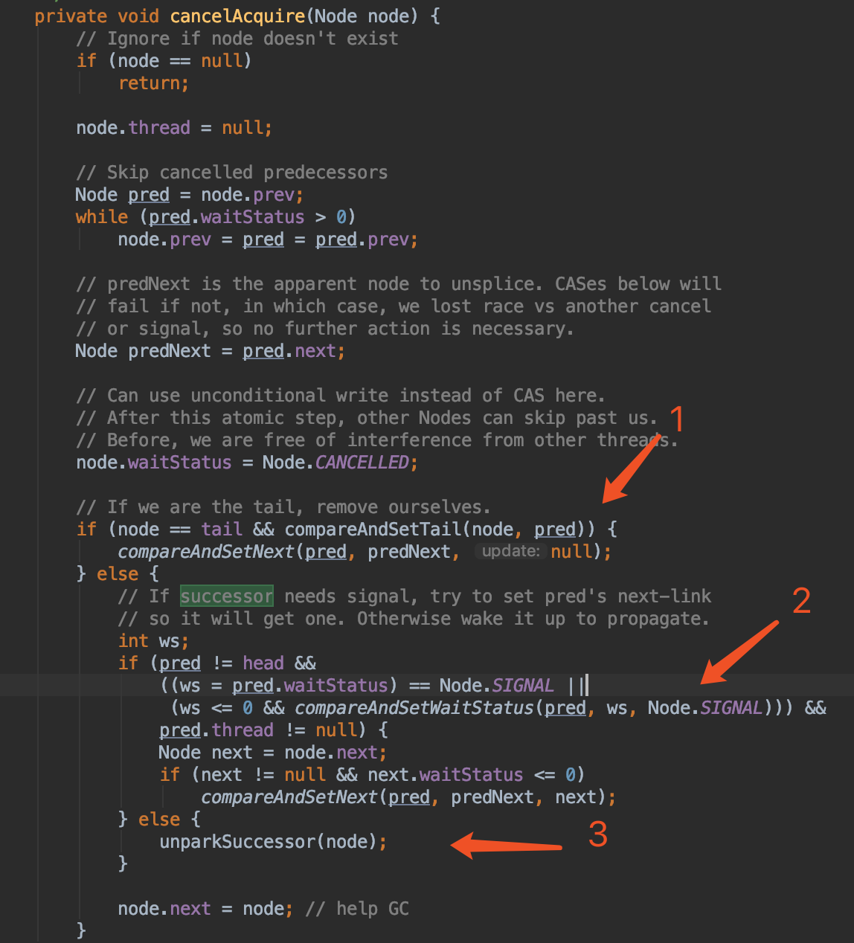
源码 :

Slide 19
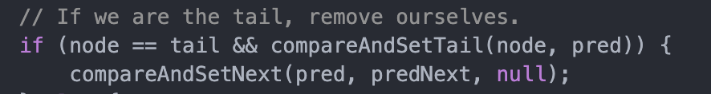
场景1：
结合代码： cancelAcquire()调用compareAndSetTail()方法将tail指向pred cancelAcquire()调用compareAndSetNext()方法将pred的next指向空

Slide 20
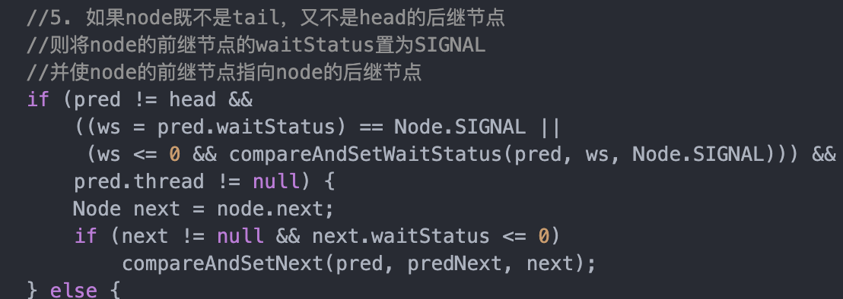
场景2：
结合代码： cancelAcquire()调用了compareAndSetNext()方法将pred指向successor
问题2：只是更改了next后继节点，却没有设置prev前继节点？

Slide 21
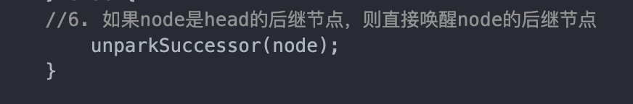
场景3：
结合代码： cancelAcquire()调用了unparkSuccessor()，可是里面却没有调整队列啊！
问题2的疑问

Slide 22
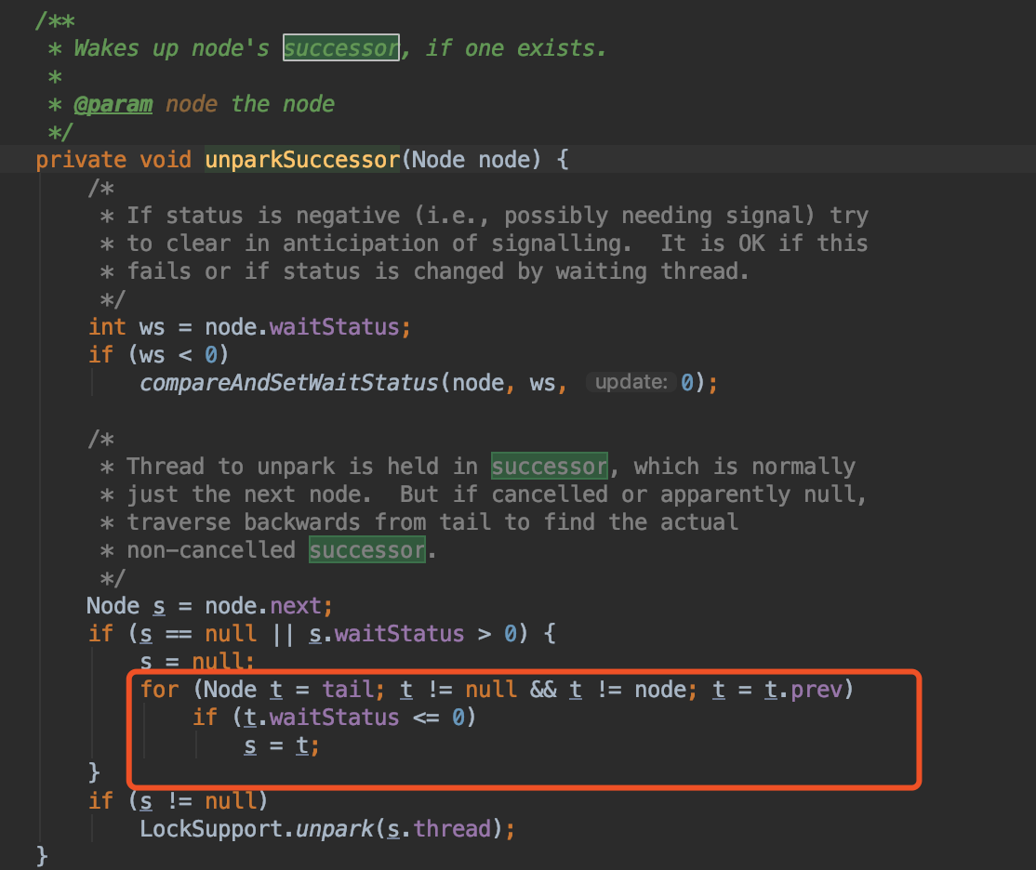
源码：
unparkSuccessor()：
从后面遍历，非公平。
没有任何操作前继节点
问题3: 为什么从尾部开始遍历

Slide 23
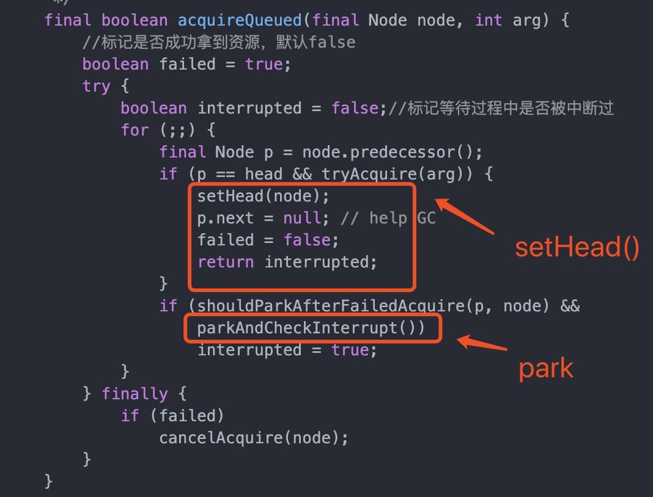
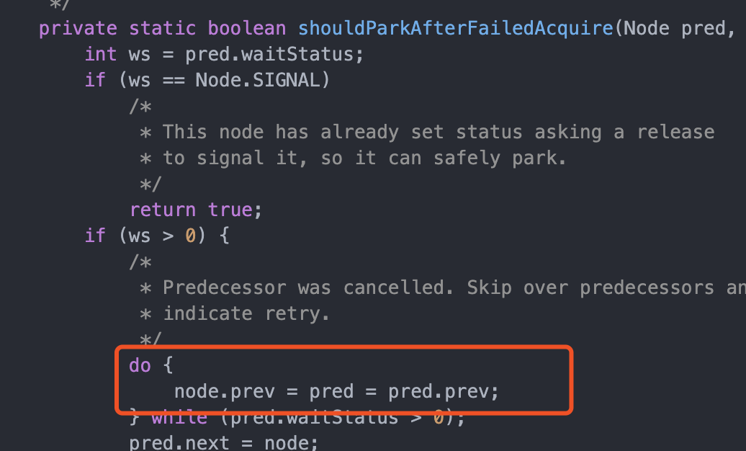
源码：
回顾前面的代码: 线程是如何被挂起的？
问题1：判断时也是通过判断前继节点是不是头
问题2: 线程挂起被唤醒后 继续执行for循环，进入shouldParkAfterFailedAcquire,这个里面修改前继节点

Slide 24
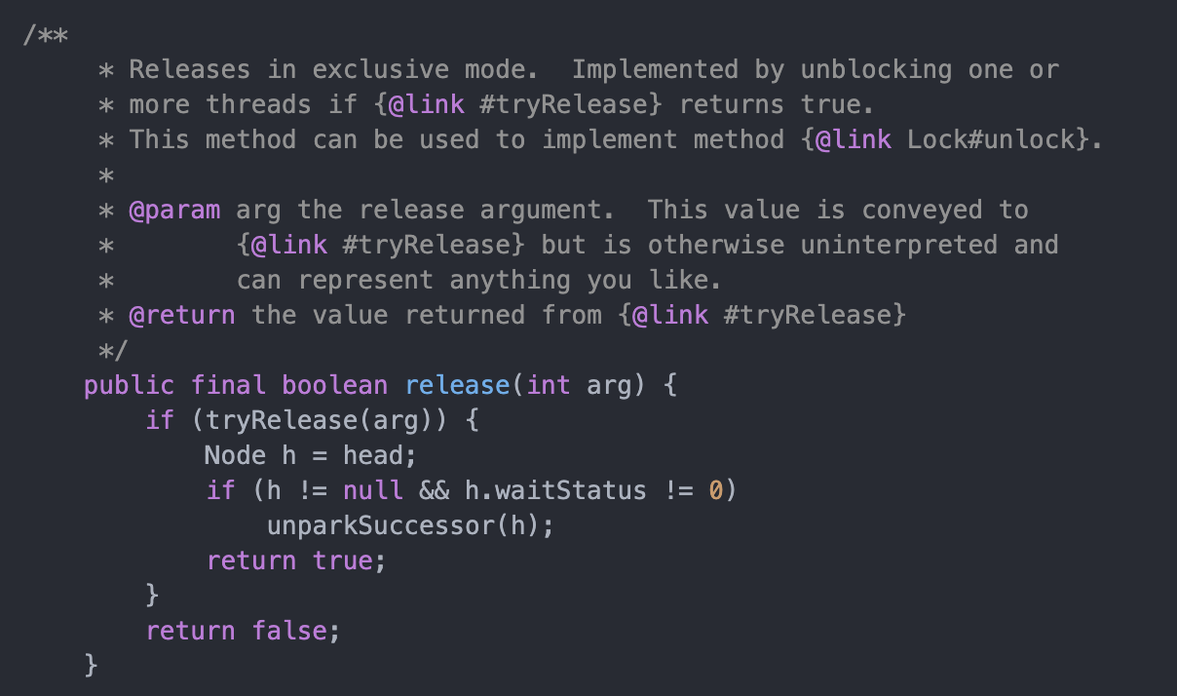
源码：
release(int)：
独占模式下线程释放共享资源的顶层入口。它会释放指定量的资源，如果彻底释放了（即state=0）,它会唤醒等待队列里的其他线程来获取资源。这也正是unlock()的语义，当然不仅仅只限于unlock()

Slide 25
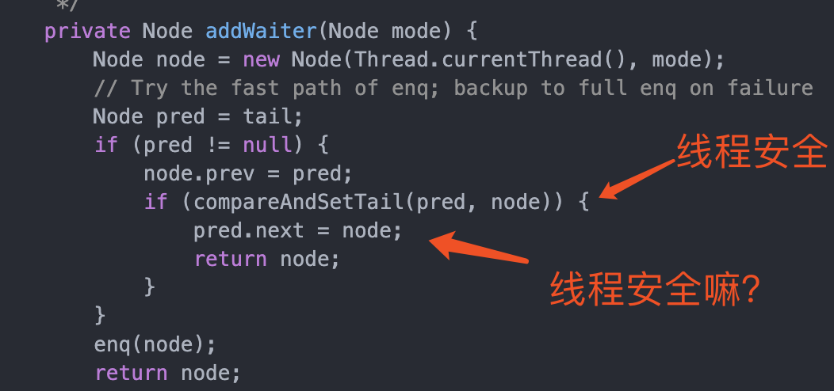
源码：
问题3：
为什么从尾部以非公平的形式遍历，需要看一下时怎么入队的。
独占形式如何保证公平？
可以参照重入锁里面的公平锁，保证队列只有一个节点，具体源码就不贴了
篇幅原因 共享模式代码暂时就不贴了，大体相同可以下去自行研究，不同在于可以同时访问资源

Slide 26
03
彩蛋
1

Slide 27
彩蛋：
CLH到底是什么的缩写？
CLH lock is Craig, Landin, and Hagersten (CLH) locks,
克雷格.兰丁&hagersten (CLH Lock)
CLH的算法定义：
the list, the application thread spin only on a local variable, it constantly polling the precursor state, if it is found that the pre release lock end spin
基于list，线程仅在一个局部变量上自旋，它不断轮询前一个节点状态，如果发现前一个节点释放锁结束.

Slide 28
谢谢观赏
Thank you！
参考博客: https://www.jianshu.com/p/01f2046aab64
https://www.jianshu.com/p/da9d051dcc3d
https://blog.csdn.net/lmh_19941113/article/details/86684708

